Slide 1

Asisten Pencatat Pengeluaran Presales
Final Project PPKD AIAE
n8n
Nama Peserta: Shergy Diardhan

Slide 2




Problem Background
Mengapa perlu diautomatisasi?
Masalah yang dipilih
Presales sering diminta atasan membeli barang mendadak (alat demo, konsumsi klien, perlengkapan kantor) dengan uang pribadi, lalu direimburse.
Struk mudah hilang dan lupa dicatat
Rekap manual lambat dan rawan salah ketik
Saat atasan minta total belanja, data direkap ulang dari nol
Berulang dan berpola tetap
Foto struk, ketik, hitung, buat laporan
Rawan human error
Salah nominal, lupa diskon atau pajak
Dilakukan di lapangan
Dapat digunakan dengan cepat di manapun dan kapanpun (tanpa harus tunggu struk belanjaan ilang!)
Laporan diminta sewaktu-waktu
Data harus selalu siap tanpa rekap ulang

Slide 3
Workflow & Reasoning
Telegram Trigger → Switch: memilah pesan masuk menjadi 3 jalur
Foto struk
Download Photo
Gemini baca struk
Parse JSON
Simpan ke Sheets
Hitung & cek
Balas Telegram
Pesan teks
AI Agent (Gemini)
If: data lengkap?
Edit Fields
Simpan ke Sheets
Balas Telegram
Laporan
Switch1: periode
Get rows Sheets
Filter tanggal
Summarize total
Minta approval
Kirim Gmail
Foto struk
Gemini membaca struk lalu diparse jadi JSON, jadi tidak perlu ketik manual dan angka tidak salah salin.
Pesan teks
AI Agent memahami kalimat bebas. If memeriksa kelengkapan data sebelum disimpan. Jika tidak ada data yang akan diinput, AI hanya menyapa user dan memberi tahu kegunaannya.
Laporan
Tanggal disaring di n8n karena Sheets hanya mendukung "sama dengan". Approval mencegah laporan salah terkirim.

Slide 4




Pemilihan & Penggunaan Tools
AI Model: Google Gemini
Platform Automation: n8n
Fungsi: Analyze an image untuk membaca struk, serta Chat Model + Simple Memory untuk AI Agent.
Alasan: Satu model multimodal (gambar dan teks) gratis, banyak kegunaannya.
Fungsi: Merangkai alur dengan Switch, If, Filter, dan Summarize.
Alasan: Minim koding, mendukung integrasi berbagai layanan, serta pengelolaan logika yang rapi.
Integrasi Input: Telegram
Penyimpanan & Laporan: Sheets + Gmail
Fungsi: Antarmuka chat untuk kirim foto, teks, perintah laporan, dan tombol approval.
Alasan: Mudah diakses secara realtime dari mana saja dan mendukung bot interaktif, serta gratis untuk penggunaan API Key-nya.
Fungsi: Google Sheets menyimpan basis data pengeluaran secara terstruktur, Gmail meneruskan laporan berkala ke atasan.
Alasan: Penyimpanan berbasis cloud yang transparan, mudah diakses, dan otomatis terkirim tanpa proses manual. Gmail berfungsi untuk meneruskan laporan rekap pengeluaran secara otomatis kepada atasan setelah disetujui user (presales)

Slide 5
Penjelasan Prompt
Prompt 1: Gemini baca struk
Prompt 2: AI Agent pesan teks
Isi prompt (ringkas)
Isi prompt (ringkas)
Kamu pembaca struk. Baca gambar dan keluarkan HANYA JSON: tanggal_pembelian (yyyy-MM-dd), nama_toko, nama_barang, harga_satuan, kuantitas, diskon, pajak, total_nota, total_akhir. Jika tidak terbaca isi "Tidak Diketahui".
Kamu asisten pencatat pengeluaran presales. Ubah pesan pengguna menjadi JSON: tanggal_pembelian, nama_toko, nama_barang, harga_satuan, kuantitas, total_nota, dan insight (komentar singkat ramah). Jika data belum lengkap, tanyakan balik.
Alasan desain
Alasan desain
Output hanya JSON agar langsung bisa diparse node berikutnya
Tanggal dipaksa yyyy-MM-dd supaya filter harian, mingguan, bulanan akurat
Nilai default mencegah workflow berhenti saat struk buram
Peran yang jelas menjaga jawaban tetap fokus
Field insight dipakai sebagai balasan personal di Telegram
Aturan tanya balik membuat node If bisa memisahkan data valid

Slide 6
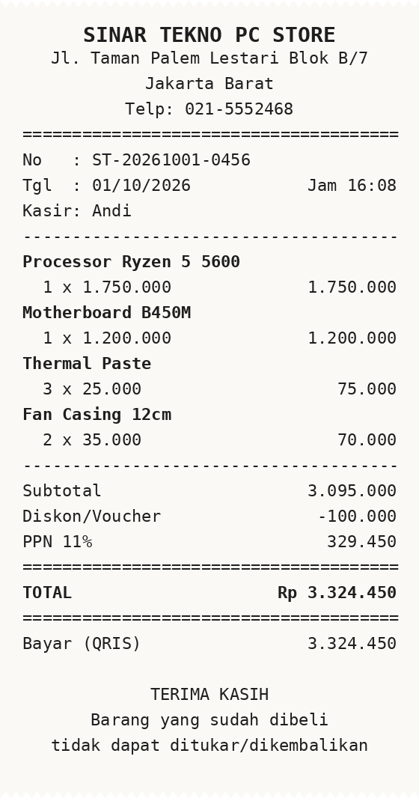


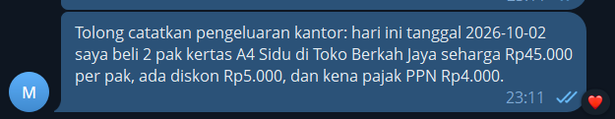

Screenshot Input
Foto struk
Foto struk dikirim ke bot Telegram
Pesan teks
Contoh: tidak ada input data (foto di atas)
Ada input data (foto di bawah)
Perintah laporan
Ketik “/command1” untuk harian, “/command2” untuk mingguan, “/command3” untuk bulanan, atau “/command4” untuk keseluruhan

Slide 7
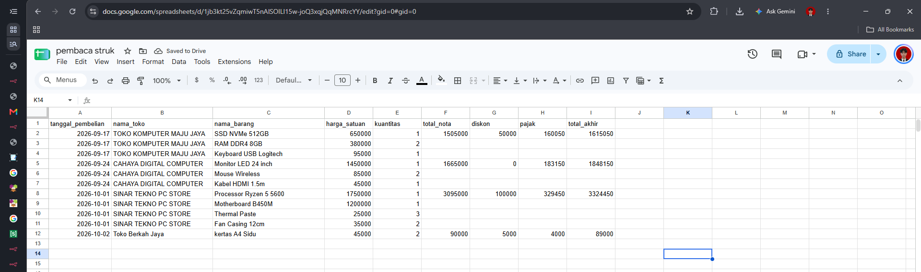
Screenshot Output
Google Sheets
Baris nota tercatat otomatis: tanggal, toko, barang, harga, pajak, total,

Slide 8
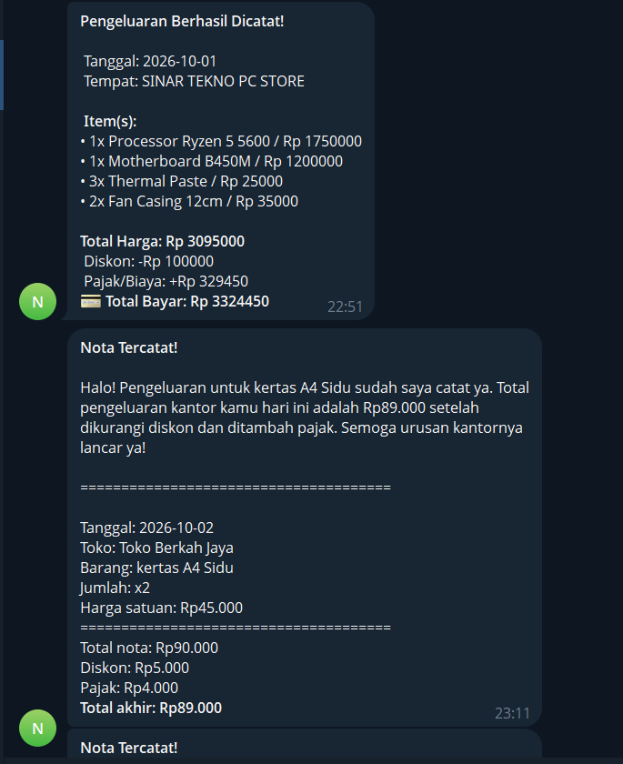
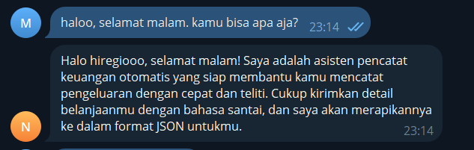
Screenshot Output
Tidak ada input data/value
Ada input data/value
Balasan Telegram
Ringkasan nota lengkap beserta insight dari AI

Slide 9
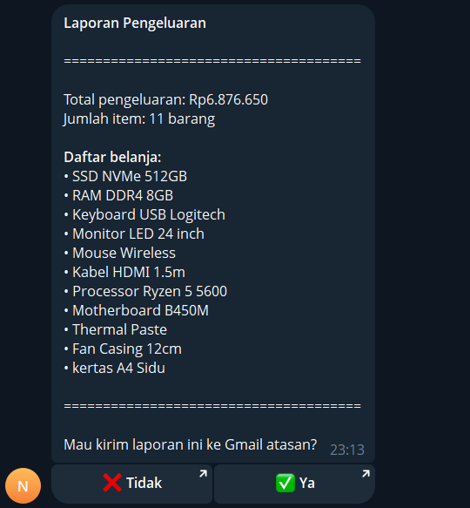
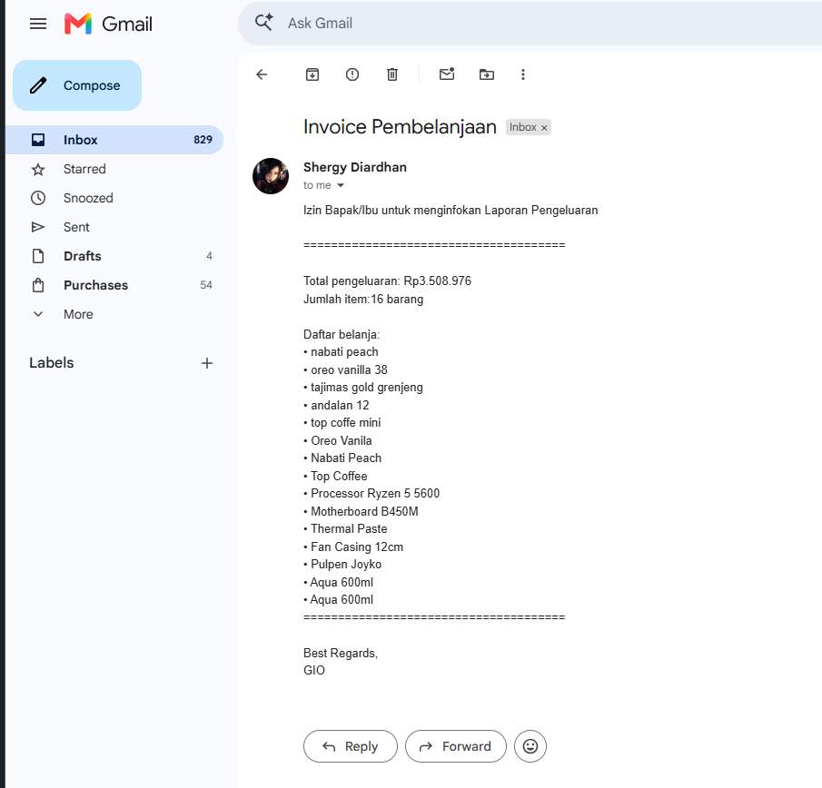
Screenshot Output
Di gmail jika setuju/ “Ya” untuk dikirim ke atasan
Di telegram
Balasan Telegram
Ringkasan nota lengkap beserta insight dari AI (jika diminta untuk merekap data harian/mingguan/bulanan/keseluruhan)

